Slide 1
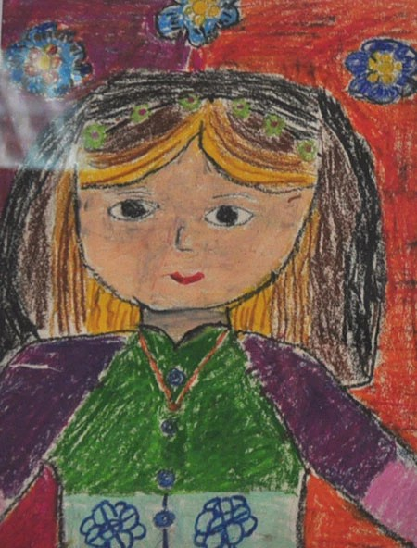
Chủ đề 3: Mái ấm gia đình. Bài 2: NGƯỜI EM YÊU QUÝ
KHỞI ĐỘNG: TRÒ CHƠI GHÉP TRANH
1
2
A
B
3
4
C
D

Slide 2
Chủ đề 3: Mái ấm gia đình. Bài 2: NGƯỜI EM YÊU QUÝ
KHỞI ĐỘNG: TRÒ CHƠI GHÉP TRANH
C
B
1
2
3
4
D
A

Slide 3
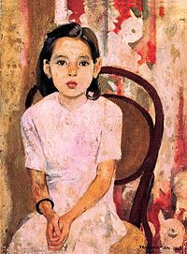
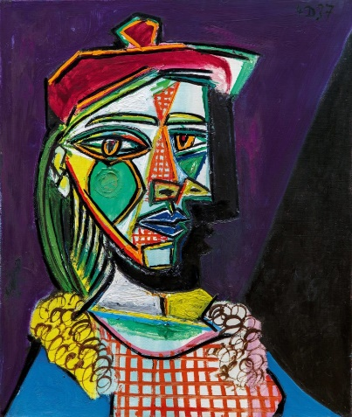
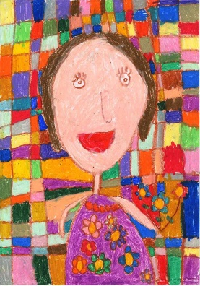
Chủ đề 3: Mái ấm gia đình. Bài 2: NGƯỜI EM YÊU QUÝ
HOẠT ĐỘNG 1: KHÁM PHÁ
1
2
3

Slide 4
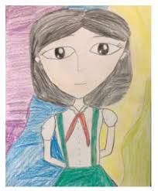
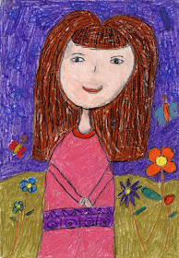
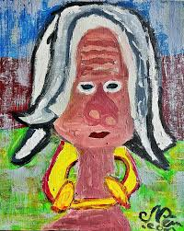
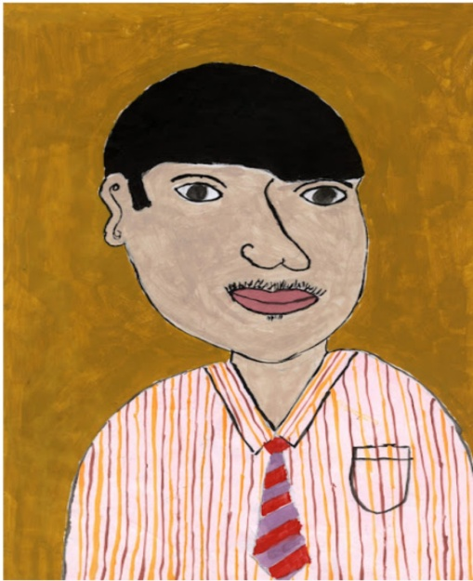
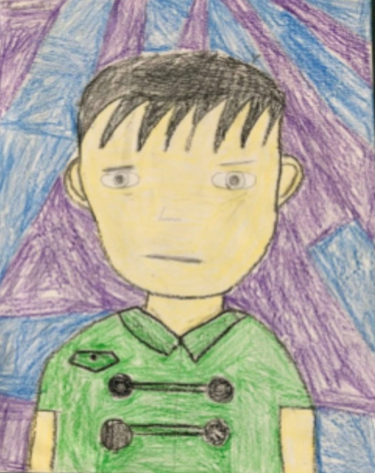
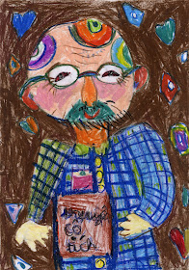
3
1
2
4
6
5

Slide 5
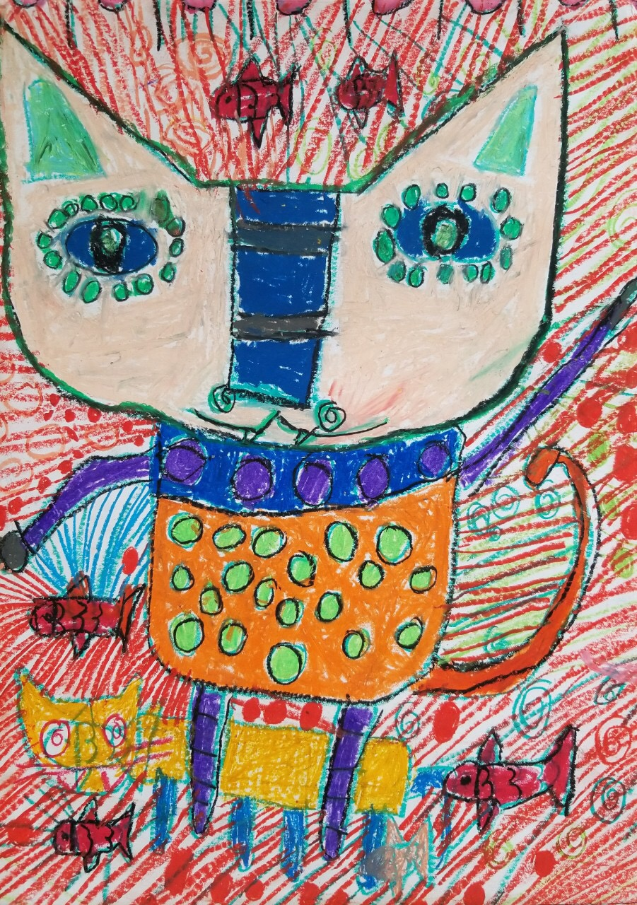
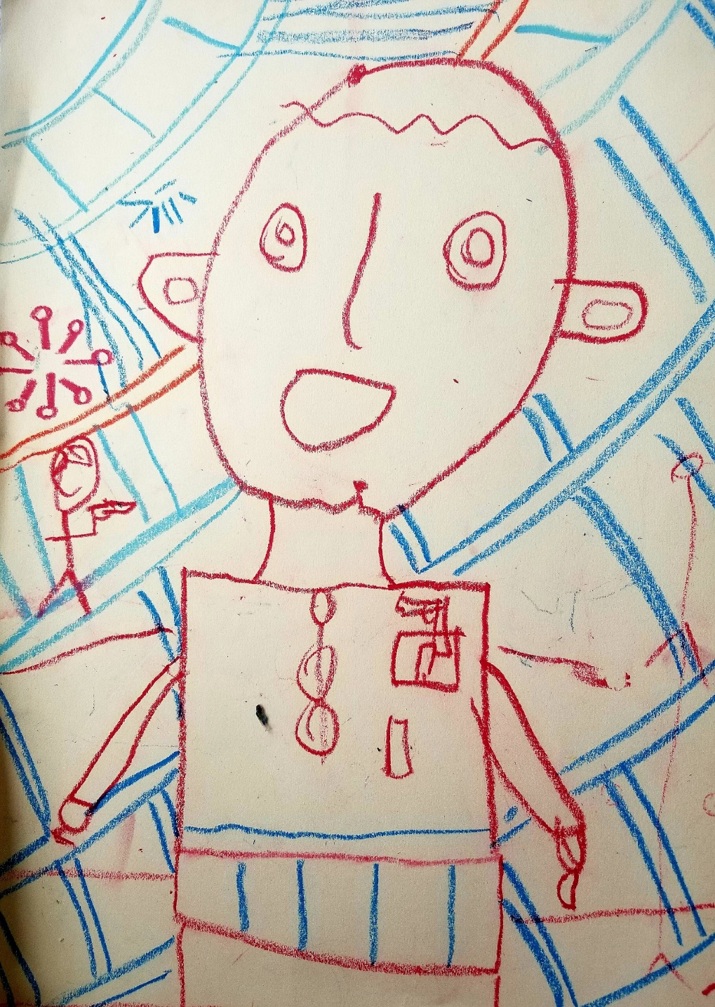
7
8

Slide 6

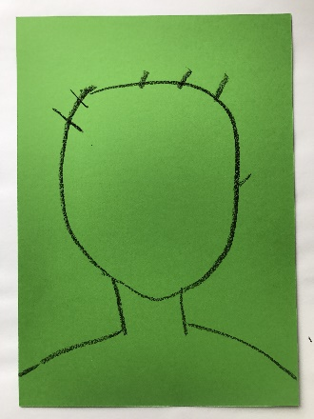
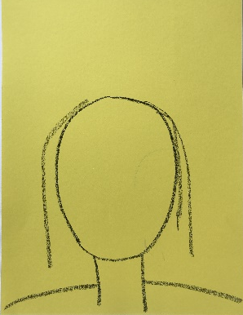
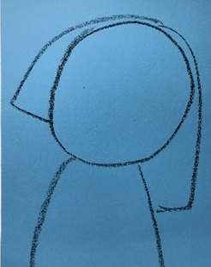
HOẠT ĐỘNG 2. KIẾN TẠO KIẾN THỨC- KỸ NĂNG
2
4
1
3

Slide 7
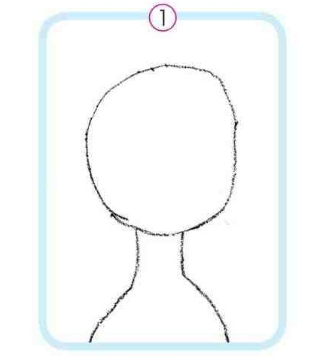
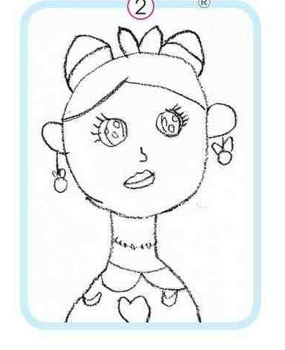
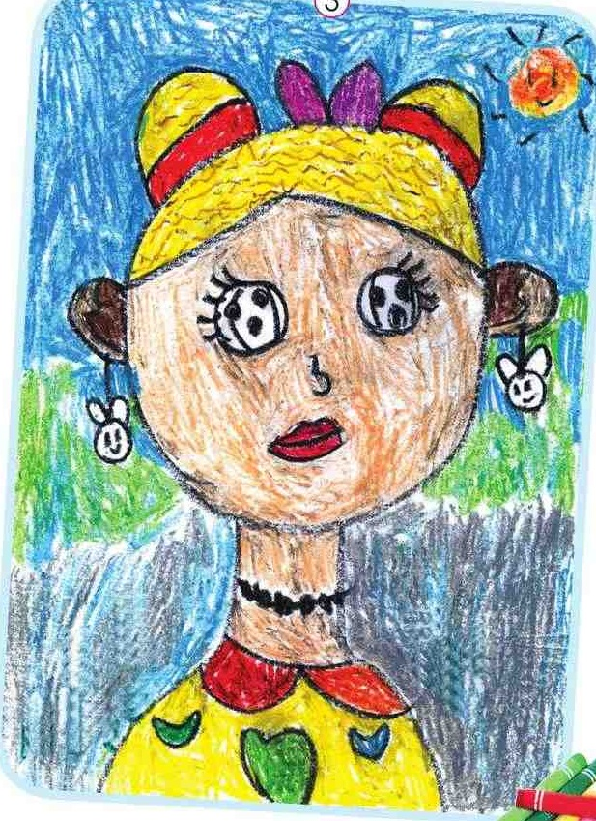
3
1
2

Slide 8
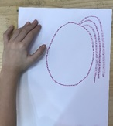
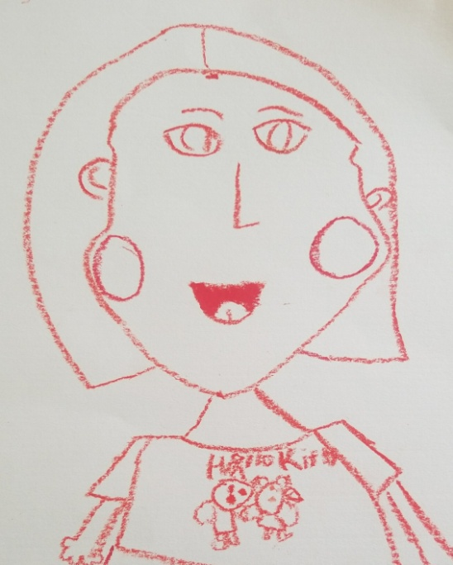
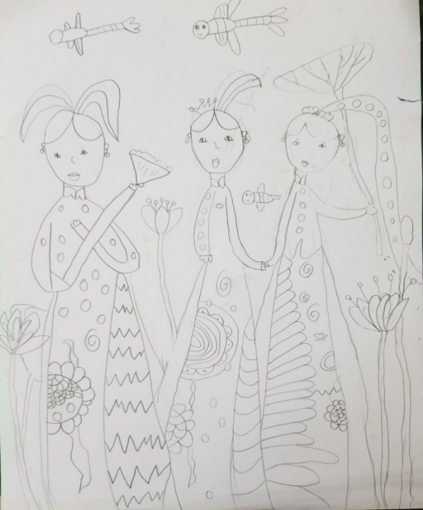
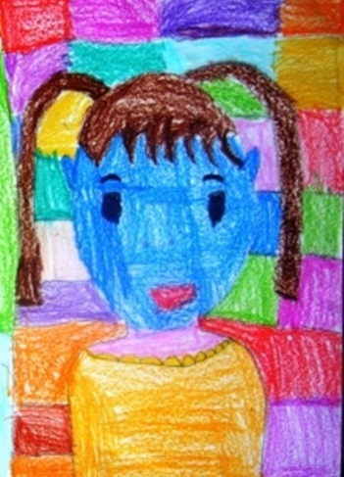
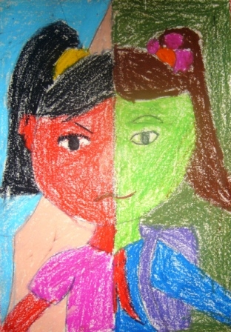
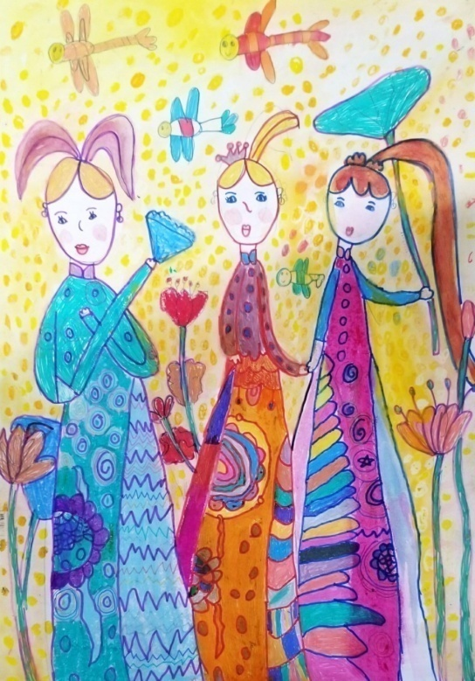
1
3
2
4
5
6

Slide 9
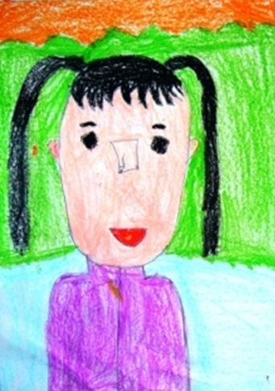
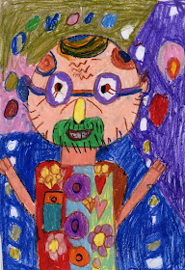
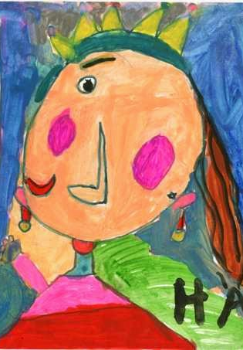
MỘT SỐ SẢN PHẨM THAM KHẢO

Slide 10
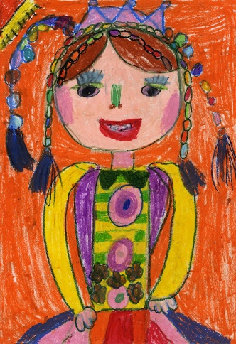
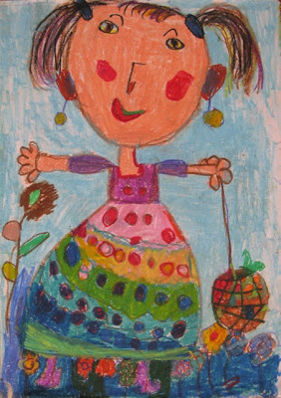
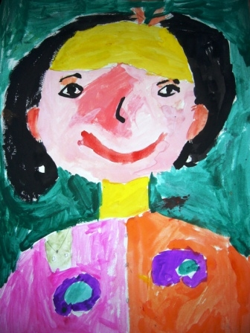

Slide 11
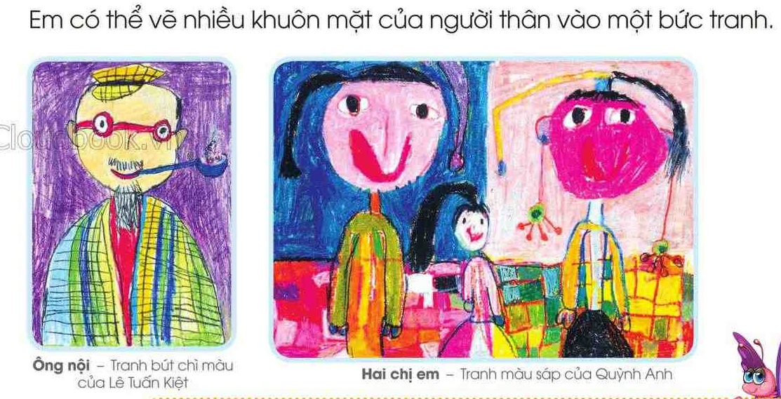
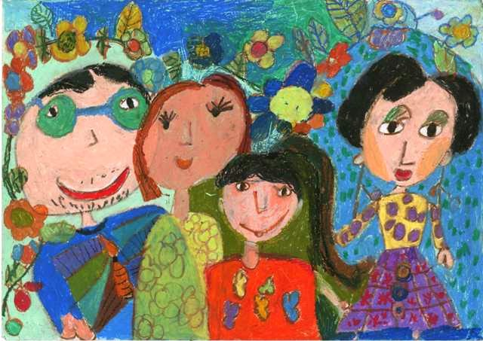
HOẠT ĐỘNG 3: LUYỆN TẬP, SÁNG TẠO
3
4

Slide 12

HOẠT ĐỘNG 4: CHIA SẺ CẢM NHẬN

Slide 13
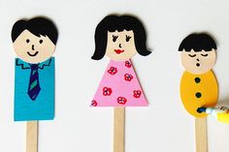
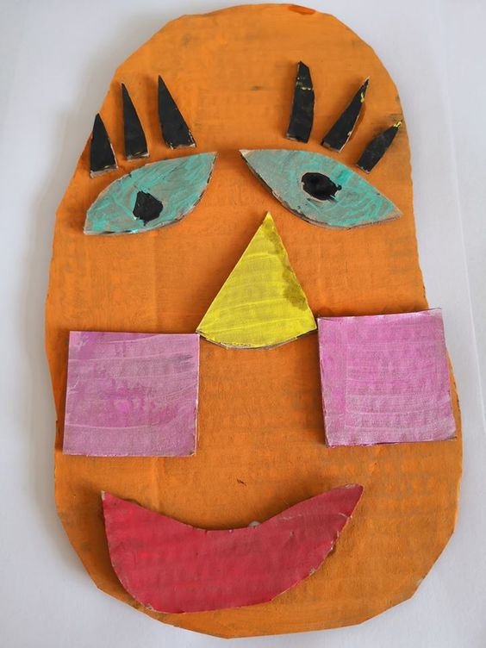
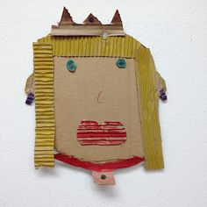
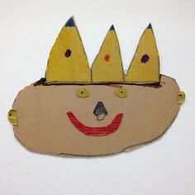
HOẠT ĐỘNG 5: VẬN DỤNG SÁNG TẠO

